Slide 1
Министерство образования Нижегородской области
Государственное бюджетное образовательное учреждение дополнительного образования.
«Нижегородский институт развития образования» (ГБОУ ДПО НИРО)
Кафедра «Теория и методика дошкольного образования».
Методическая разработка перспективно-календарного плана на тему: «Мой город, моя страна, моя планета» в подготовительной группе.
Выполнила: Соколова Лариса Валерьевна
Воспитатель МБДОУ «Детский сад № 28»
Г. Заволжье Городецкого района
Тема курсов: «Актуальные проблемы в ДО в условиях ФГОС ДО»
2014 год.

Slide 2
Актуальность.
Перед дошкольными образовательными организациями, на современном этапе, в числе наиболее важных стоят задачи формирования с самого раннего детства высоких нравственных качеств: основ гражданственности, любви к Родине, бережного отношения к её природе, историческому и культурному наследию, уважения к старшим и сверстникам, культуре и традициям других народов.

Slide 3
Задачи.
Воспитание любви к малой Родине.
Расширить и пополнить знания о России, развивать чувство гордости за свою Родину, народ.
Развивать интерес к культуре, традициям других народов.
Формировать бережное отношение к родной природе и всему живому.
Воспитывать высокие качества личности: патриотизм, гуманизм, терпимость, толерантность.

Slide 4
Перспективно-календарный план на тему:
«Мой город, моя страна, моя планета». Соколовой Ларисы Валерьевны в подготовительной группе. МБДОУ «Детский сад № 28»
Цели: формировать представление о родном городе. Познакомить с названием улиц и с теми, чьи имена они носят. Познакомить с детской библиотекой имени С.Я. Маршака, уметь хорошо ориентироваться в своём микрорайоне, знать культурные центры, промышленные предприятия своего города. Дать знания о других городах города (Бор, Павлово, Балахна). Способствовать умению ориентироваться по карте Нижегородской области. Познакомить с гербом области и гербами городов (Городца, Павлово, Бора, Балахны). Дать знания о людях прославивших наш край (И. Кулибин, М. Горький, В. Чкалов). Познакомить с гимном России, научить правильно вести себя при его исполнении. Познакомить с национальным костюмом, головными уборами. Развивать интерес к народным играм, совершенствовать физические качества при игре в них. Вызвать интерес к людям, прославившим свою страну (художники, писатели, поэты, спортсмены, ученые, герои), гордиться достижениями своей страны. Познакомить с народами нашей планеты (Северной и Южной Америки, Африки, Японии, Китая) с их культурой и традициями.
Учить уважать другие народы, жить с ними в мире. Воспитывать бережное отношение к природе, к окружающей среде. Воспитывать гражданскую позицию, творческую инициативу.

Slide 5
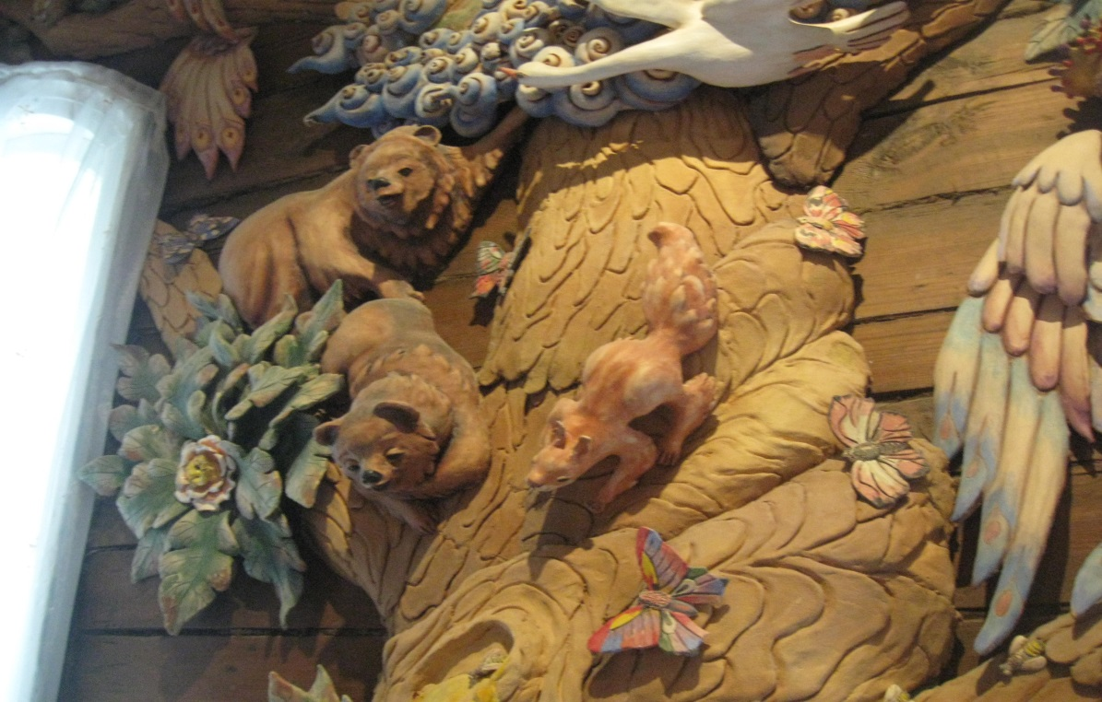
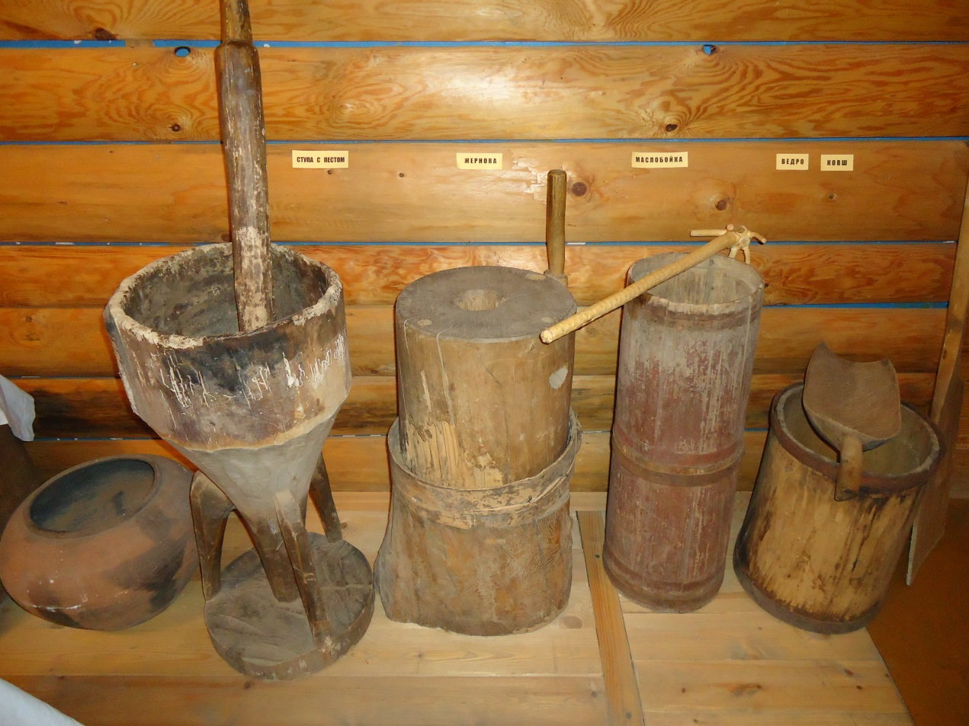

Slide 6
Перспективно – календарный план на тему:
«Мой город, моя страна, моя планета» в подготовительной группе
Направление (Образовательные области) | Содержание работы с детьми по ПООП. | Методики и технологии (Методические приёмы)
Физическое развитие | п/и «Стадо» п/и «Олени и пастухи» п/и «Ищи палочку» п/и «Игра с перетягиванием» Развлечение: «Богатырские утехи» | «Детские подвижные игры народов СССР» А.Кенеман Дом. восп. № 12 2012г.
Познавательное развитие. | Экскурсия в библиотеку С. Я. Маршака НОД (ФЦКМ) «Земля – наш общий дом» Игра-соревнование «Путешествие по городу» Беседа: «Их именами названы улицы города Заволжье». Слушание рассказов о городах Нижегородской области (Бор, Балахна, Павлово). Игра – беседа: «Путешествие по карте Нижегородской области. (Бор, Балахна, Павлово) Рассматривание фото – альбома «Нижегородский кремль. Совместный проект (родителей и детей) «Гербы Нижегородской области» Беседа: «Знаменитые Нижегородцы». | Вострухина Т.Н. «Знакомство с окружающим миром» стр.157 Ветюхина «Нравственно-патриотическое воспитание» стр. 104 Папка «Их именами названы улицы г. Заволжья» Комратова Н.Г. «Патриотическое воспитание» стр.73 Подбор иллюстраций, буклетов. Карта, значки, гербы, эмблемы, мелкие игрушки. Фото альбом, макет. Чтение художественной литературы, изучение легенд, специальной литературы, фото. Чтение стихотворения В. Гусевой «Памяти Чкалова» Рассказы о И.П. Кулибине. Произведения М. Горького для детей.

Slide 7
Направление (Образовательные области) | Содержание работы с детьми по ПООП. | Методики и технологии (Методические приёмы)
 | Совместный проект родителей и детей «Сказки народов мира» Беседа: «Спортивные достижения Нижегородцев» | Выставка книг, рисунков, композиций. Защита проекта. Папка: «Мы дружим со спортом»
Речевое развитие | НОД (Р.Р.) Заучивание стихотворения З. Александровой «Родина» Чтение художественной литературы Н. Забильг «Север» С. Данилов «Каюры» Ю. Шестопалов «Северное Сияние» Разучивание пословиц о Родине. Д/и «Придумай родственные слова» Д/и «Нади, что лишнее» Д/и «Отгадай, какая буква потерялась» Чтение стихотворения В. Орлова «Родное», «Я и мы», «Родина», «Разноцветная планета». Н. Рубцова «Привет, Россия». Чтение С. Баруздин «Страна, где мы живем». Составление рассказа – описания «Герб России», «Флаг России», «Гимн России» | Фото – выставка «Любимый край» О.Н. Баранникова «Уроки гражданственности
Социально – коммуникативное | С/р игра «Путешествие в разные страны» Трудовой десант «Сделаем наш край чище». | Авторская разработка.

Slide 8
Направление (Образовательные области) | Содержание работы с детьми по ПООП. | Методики и технологии (Методические приёмы)
Художественно – эстетическое | НОД рисование на тему: «Моя Родина» НОД рисование на тему: «Я люблю колючее, я люблю пушистое». Рассматривание альбома «Промыслы Нижегородской области» «Старинные головные уборы» «Национальные костюмы». Рассматривание репродукций художников – пейзажистов, портретистов. НОД рисование на тему: «Кукла в национальном костюме» Конкурс рисунков «Русский головной убор» НОД декоративное рисование «Городецкая роспись» Конструктивно – модельная деятельность «Голубь мира» оригами. Прослушивание в записи русских народных песен (Во поле берёзка стояла) Прослушивание в записи Гимна России. Муз. А. Александрова. Игра на музыкальных инструментах «К нам гости пришли». Муз. А. Александрова. Слушание альбома П. И. Чайковского «Времена года». «Ромашковая Русь», «Незабудковая гжель» муз. Ю. Чичкова Разучивание и пение песни «Моя Россия» муз. Г. Струева, сл. И. Соловьёвой. Конкурс творческих работ «Наш дом земля». | Нетрадиционная техника. Папка «живопись» Фото альбомы, иллюстрации Диск с записью.

Slide 9
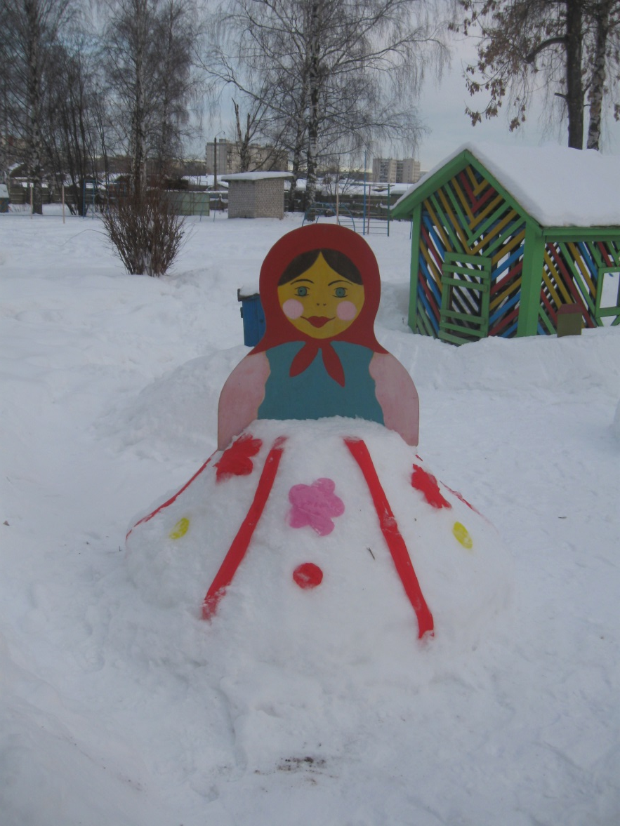
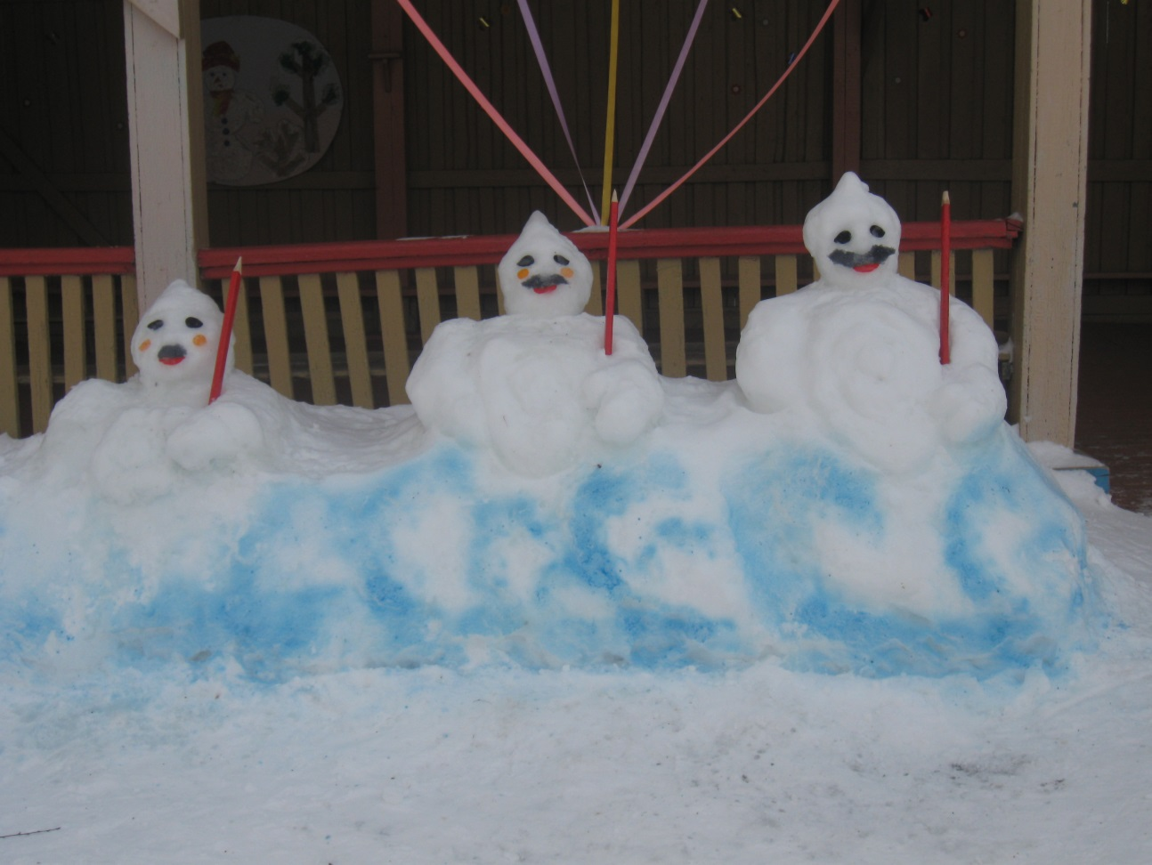

Slide 10
Вывод.
Перспективно – календарный план позволяет осуществить интеграцию разнообразного содержания, разных форм работы. Помогает реализовать программные задачи и цели, направленные на развитие высоких патриотических чувств в детях.

